Slide 1
Доц.д-р Трајче Нацев Доц.д-р Драган Веселинов Факултет за образовни науки ЗАШТИТА НА НЕДВИЖНОТО КУЛТУРНО НАСЛЕДСТВО ПРЕКУ ЕДУКАЦИЈА НА УЧЕНИЦИТЕ ОД ОСНОВНОТО И СРЕДНОТО ОБРАЗОВАНИЕ Апстракт

Slide 2
Запознавањето на младата популација со недвижното културно наследство во текот на основното и средното образование придонесува во зголемувањето на нивната перцепција кон културните општествени вредности. Но од особено значење претставува едукацијата во делот на заштитата на културното недвижното културно наследство со цел како би се негувале и зачувале таквите вредности кај таквата популација. Оттука и фокусот на трудот е насочен кон актуелизирање на прашањето на воспитувањето и образованието на младите за заштита на недвижното културно наследство,односно понуда на еден научен пристап кон оваа проблематика.

Slide 3
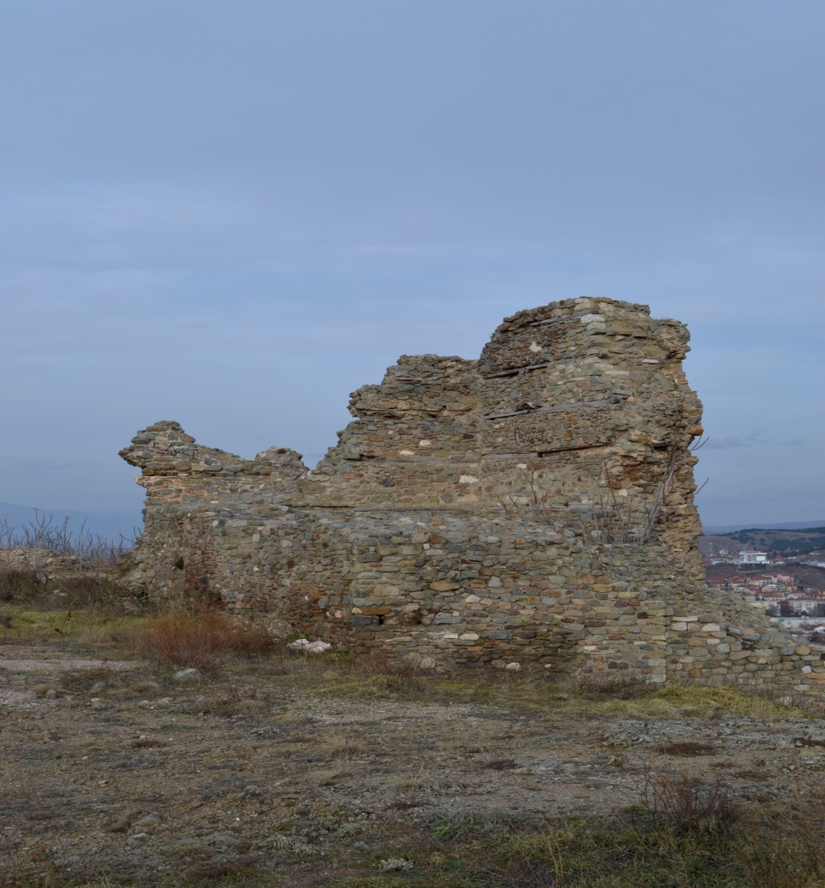
Главна кула Донжон на Исар -Штип

Slide 4
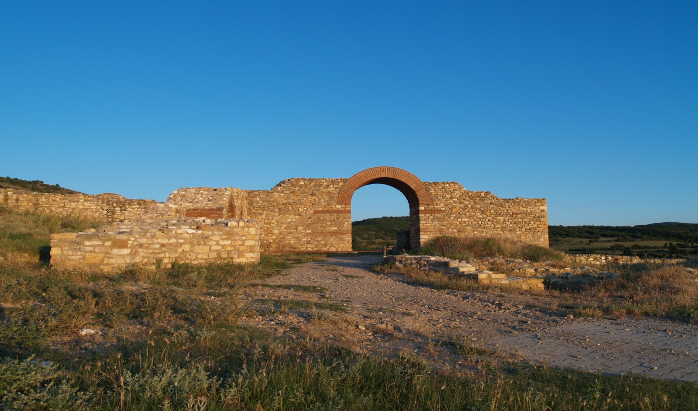
Порта Принципалис-Баргала

Slide 5
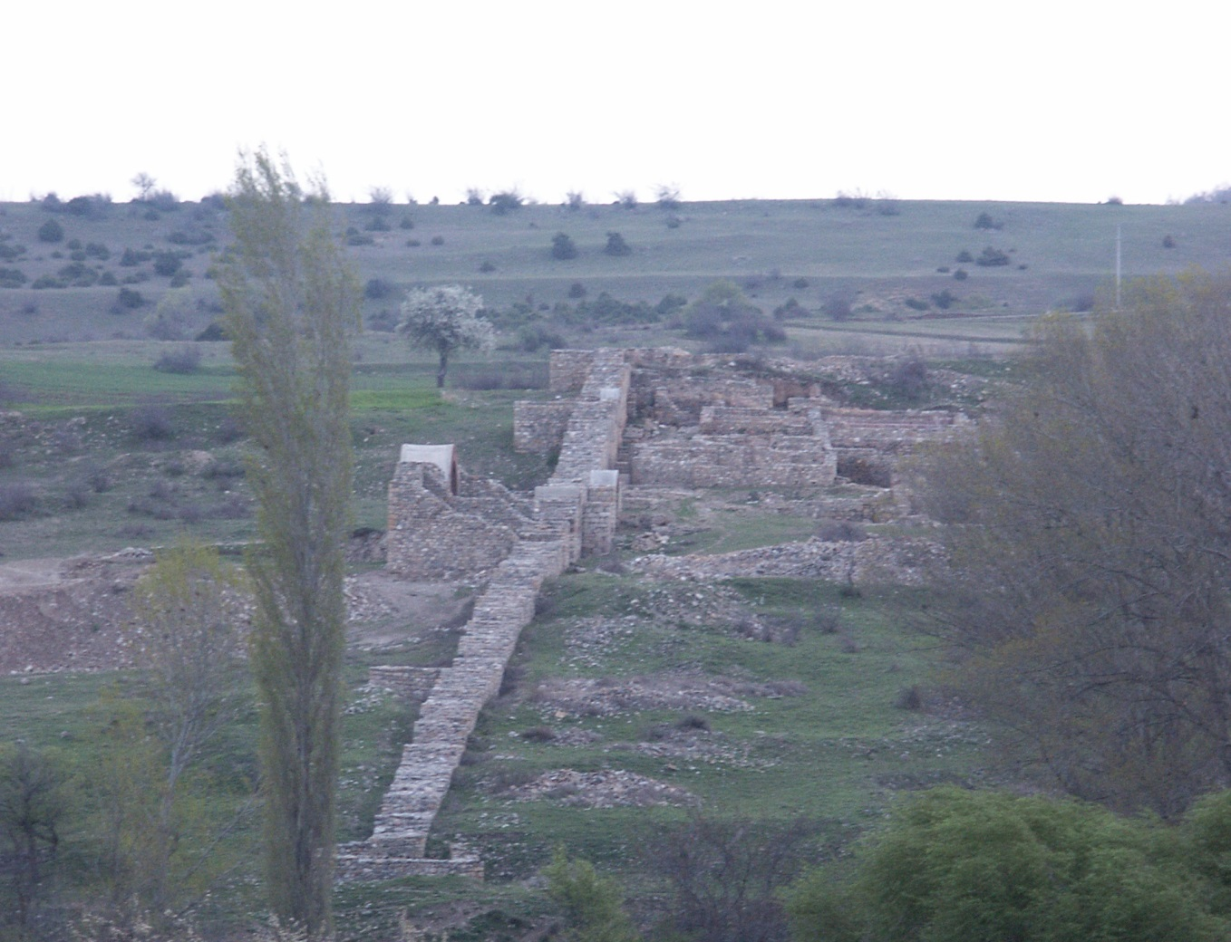
Фортификацијата на градот Баргала

Slide 6
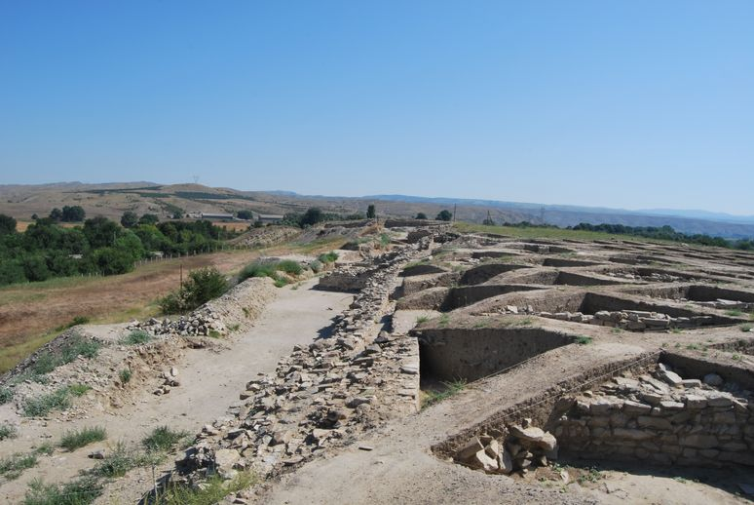
Фортификација на Кале - Виница

